Slide 1
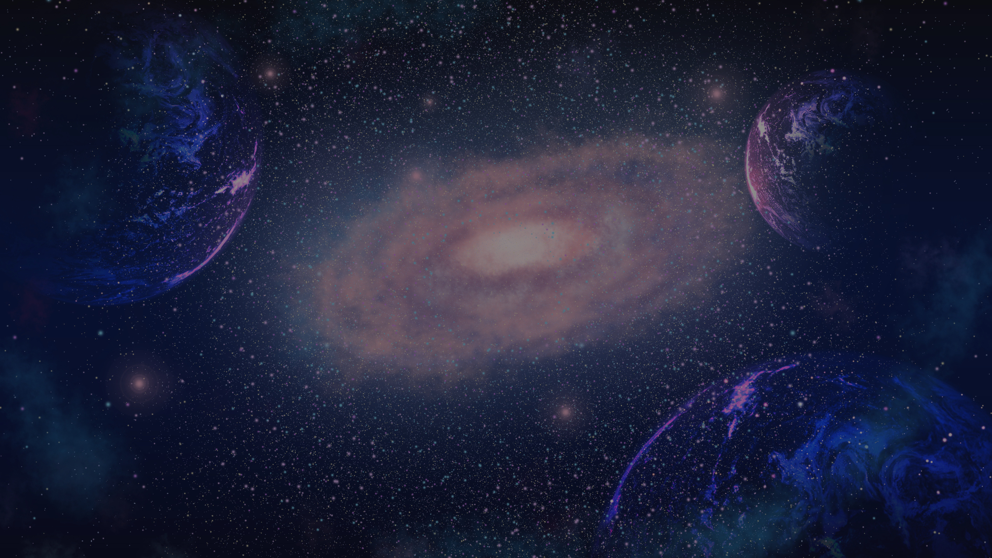
PROJECT PRESENTATION
SOLAR VERSE
VR
AI-ГИД ПО СОЛНЕЧНОЙ СИСТЕМЕ
www.reallygreatsite.com

Slide 2
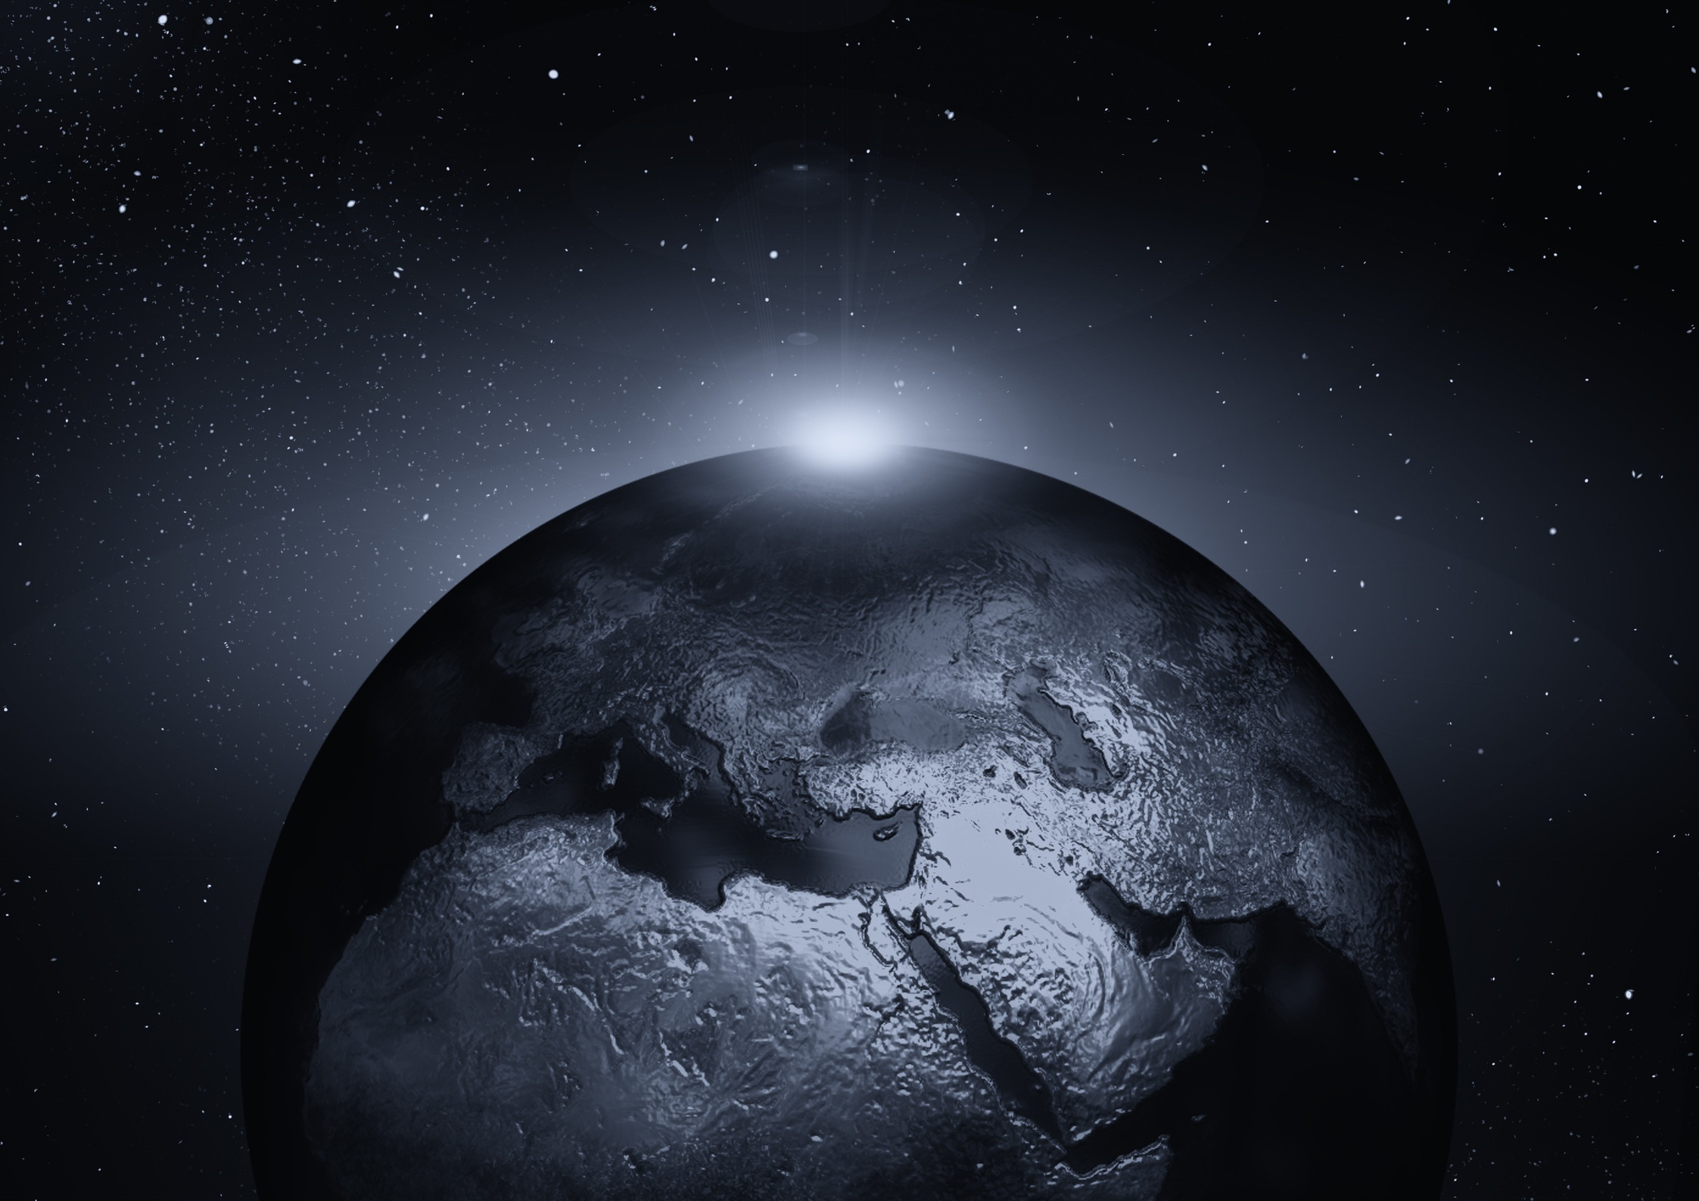
PROBLEM
Космической отрасли нужен устойчивый приток мотивированных кадров, но традиционные форматы обучения (лекции, видео, плакаты) плохо передают пространственное мышление, масштабы и взаимосвязи в космосе. Из-за этого интерес у школьников и студентов быстро падает, сложные темы усваиваются поверхностно, а выбор профессии в aerospace откладывается.
Актуальность: спрос на доступные интерактивные EdTech/STEM-решения растёт, а интерес к космосу легче удерживать через практику и персонализацию, чем через 2D-материалы.
PAGE 01

Slide 3

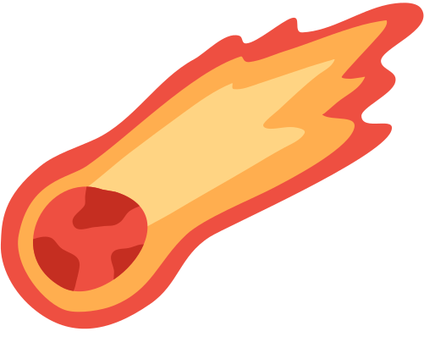


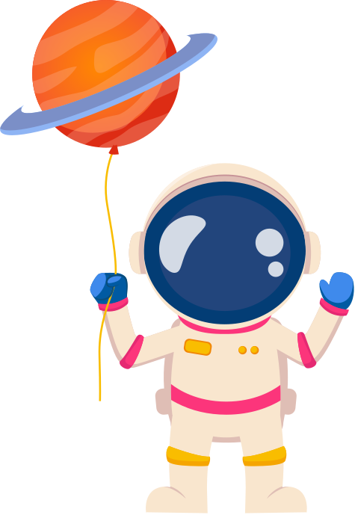
01.
Полёт/перемещение между планетами в VR, масштабная 3D-модель Солнечной системы.
SOLUTION
SolarVerse VR —
интерактивный VR-симулятор
Солнечной системы с AI-гидом
02.
Клик по планете → открывается UI-панель с диалогом и фактами.
03.
AI-гид объясняет явления простыми словами, отвечает на вопросы в контексте выбранной планеты.
VR ДАЁТ ЭФФЕКТ ПРИСУТСТВИЯ, AI ДЕЛАЕТ ОБУЧЕНИЕ ПЕРСОНАЛЬНЫМ.
PAGE 02

Slide 4
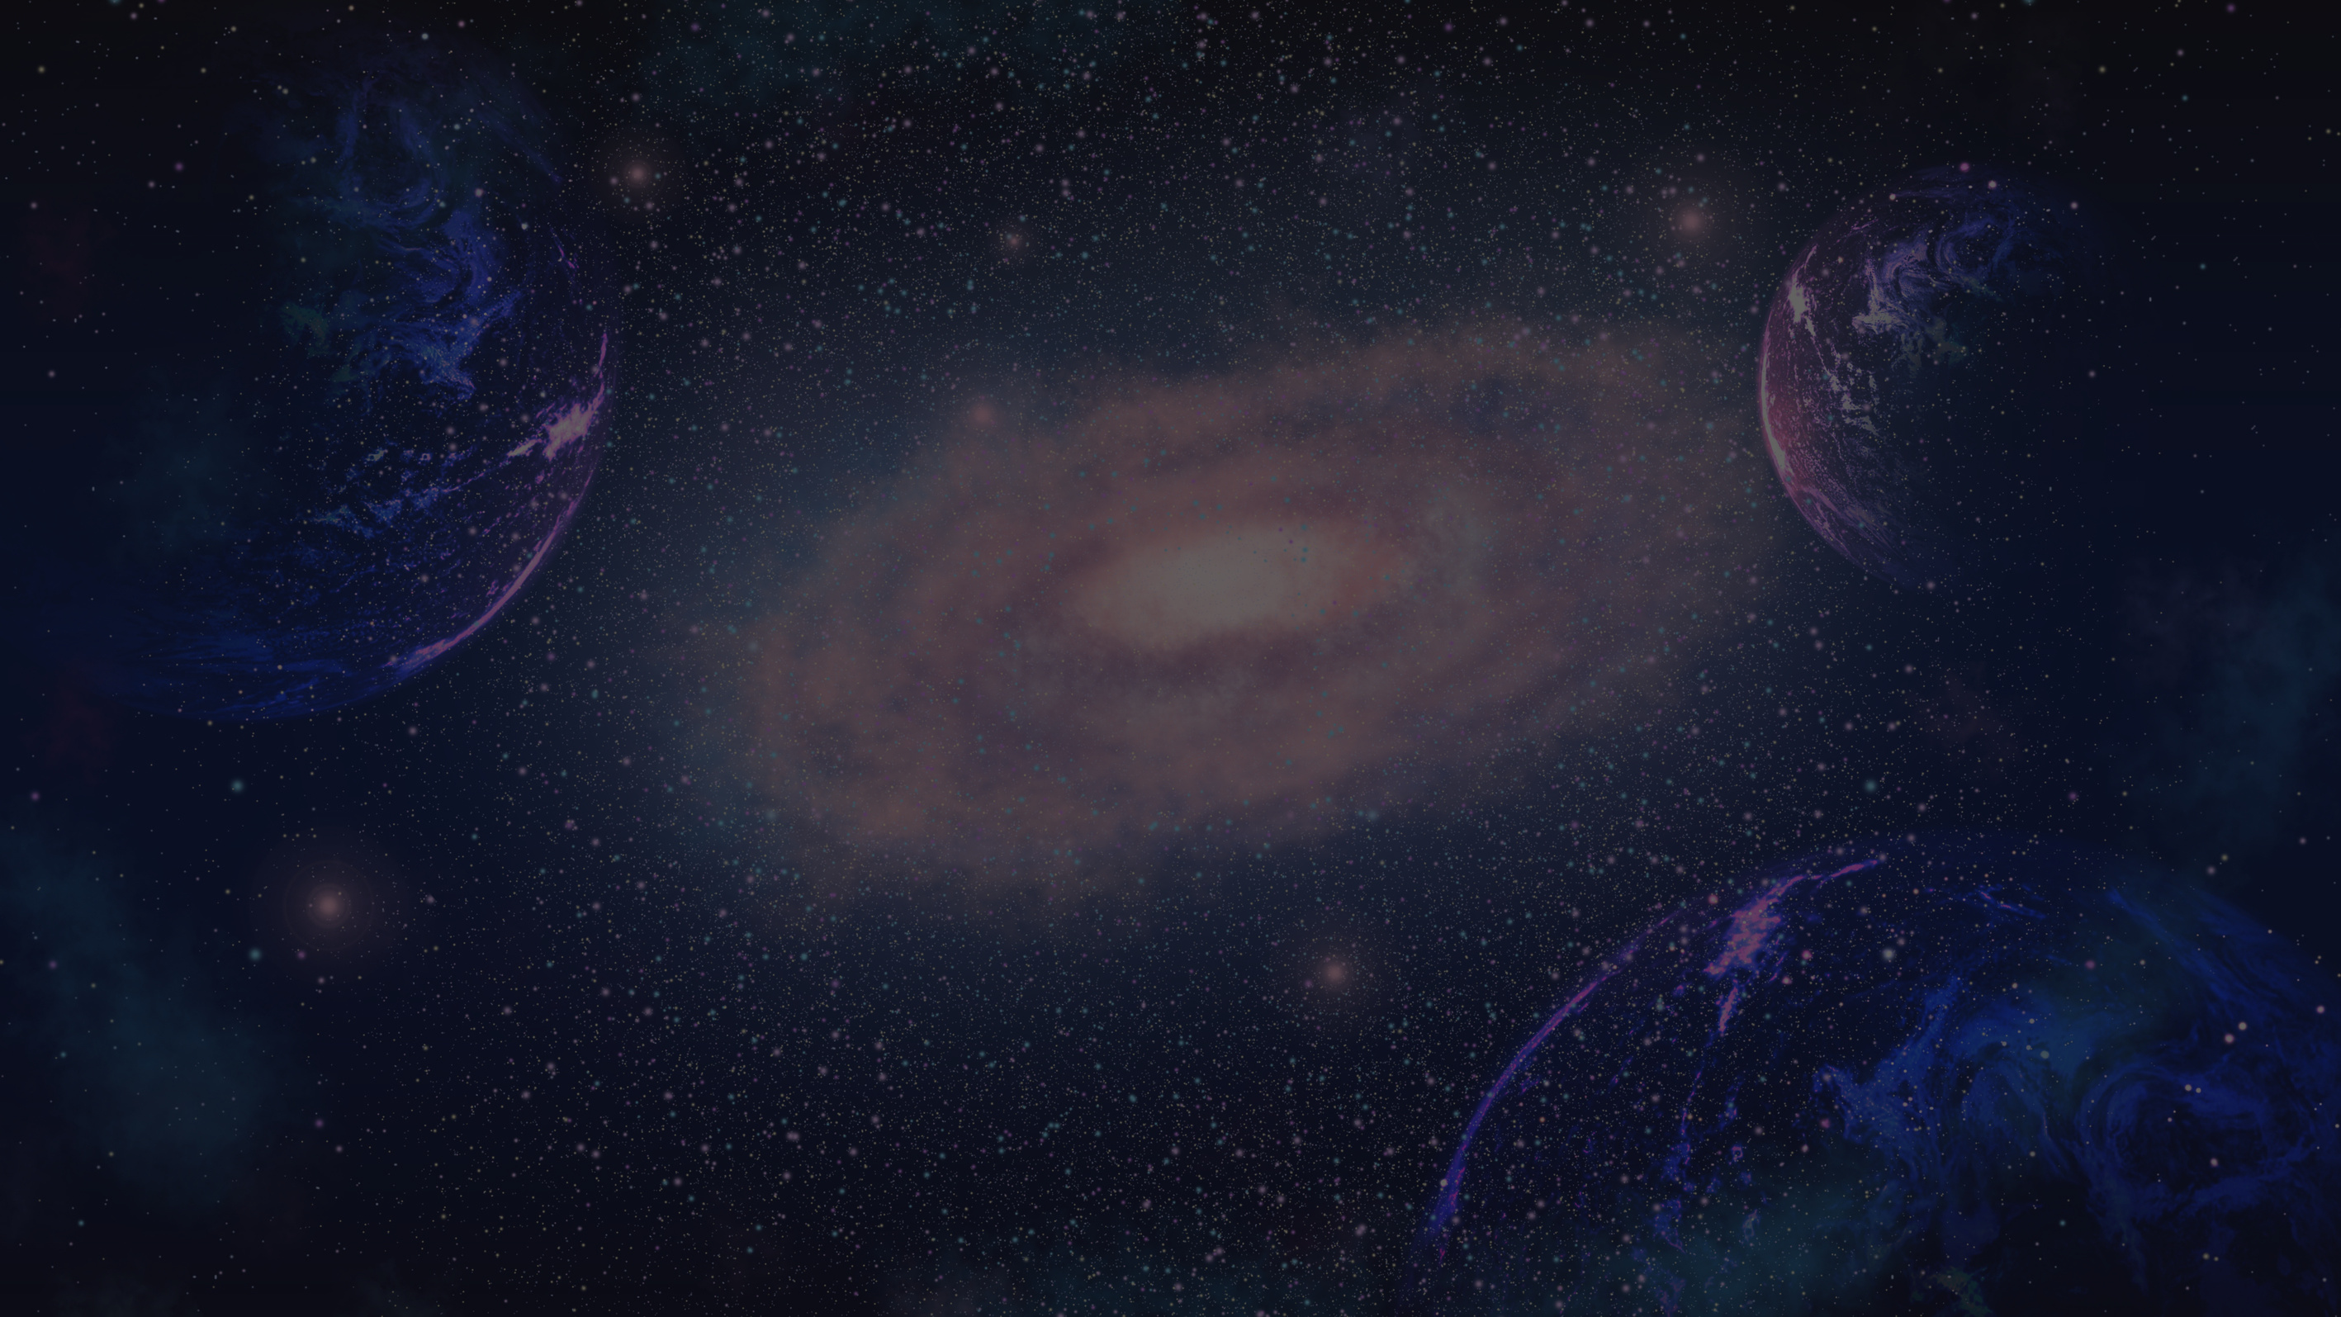
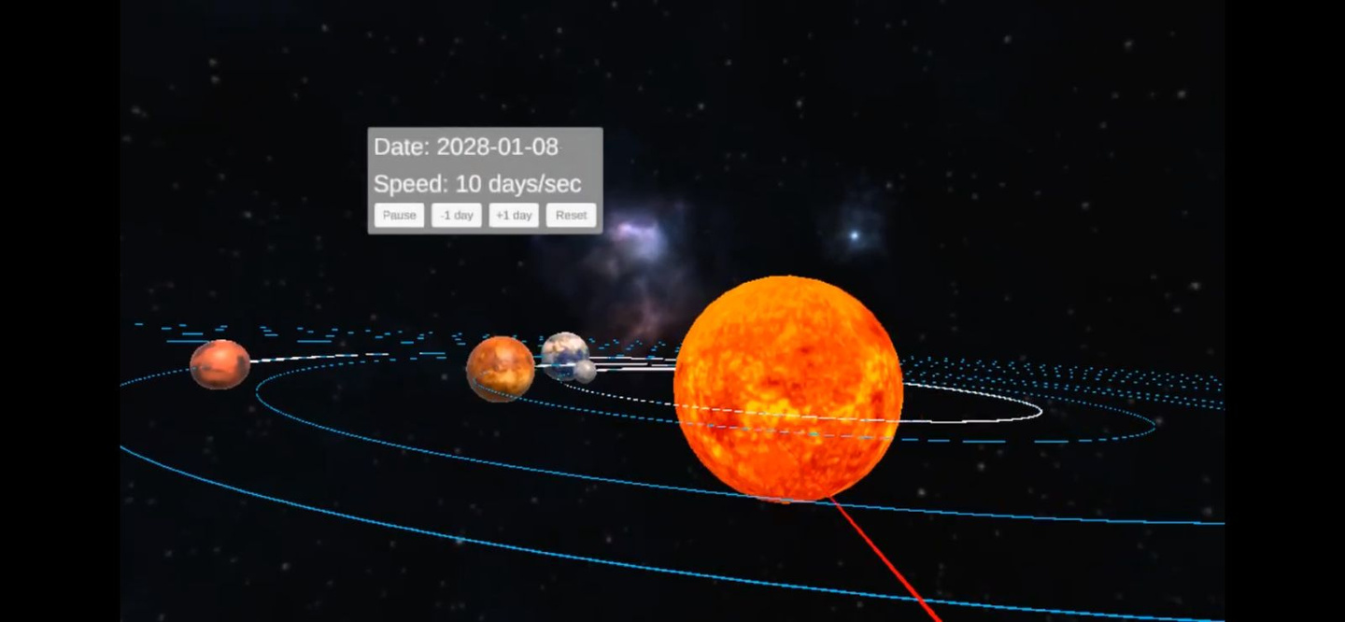
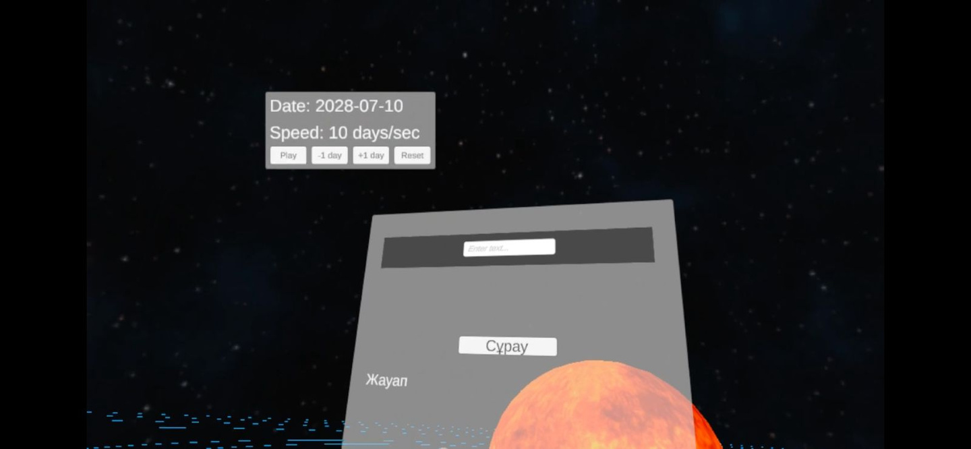
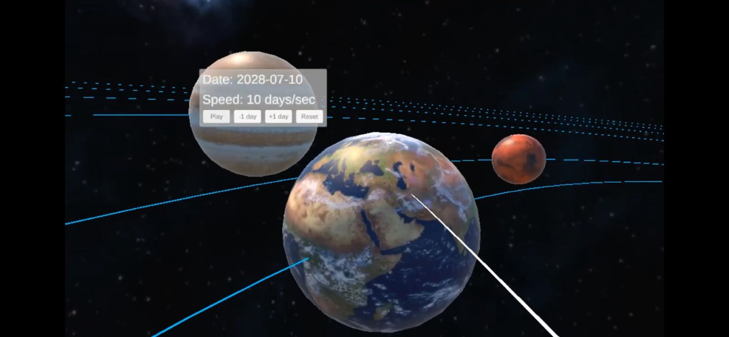
MVP
PAGE 03

Slide 5
MVP
PAGE 04

Slide 6
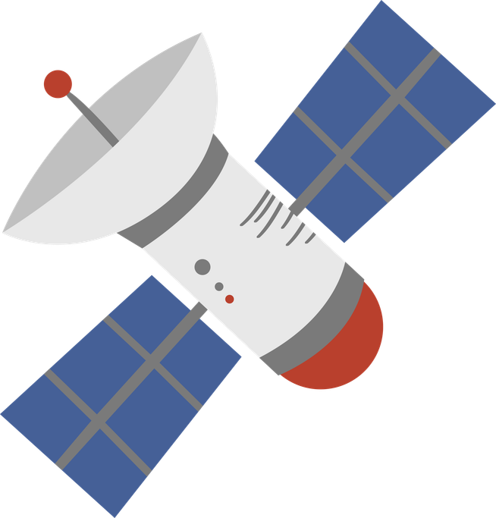

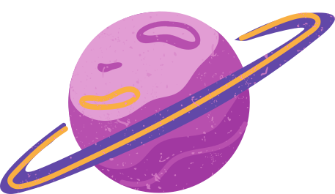

AI & TECH STACK
UNITY 6
META QUEST (OPENXR)
основной движок, на котором собрана 3D/VR-сцена и вся логика симулятора
обеспечивает запуск и совместимость проекта на шлемах Quest через стандартный XR-интерфейс.
XR INTERACTION TOOLKIT
AI
даёт готовые VR-механики (лучи, хват, клики, UI)
Используем OpenAI API для генерации ответов AI-гида в VR
PAGE 05

Slide 7
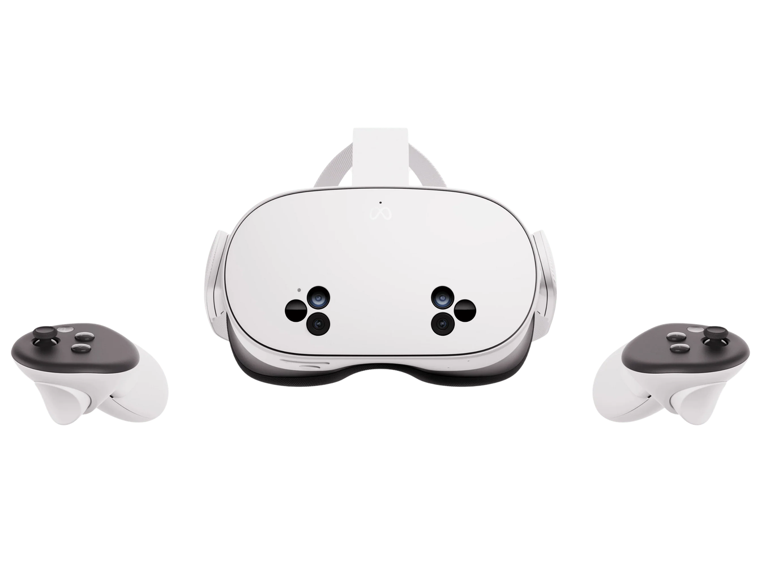
АУДИТОРИЯ, РЫНОК И ЦЕННОСТЬ
ЦЕЛЕВАЯ АУДИТОРИЯ
ЦЕННОСТЬ ДЛЯ ПОЛЬЗОВАТЕЛЯ:
Школы (5–11 классы), STEM-кружки, робототехника
Колледжи/вузы (вводные курсы по астрономии/физике)
Планетарии, музеи, образовательные центры
Понимание масштаба, орбит и взаимосвязей через VR “эффект присутствия”
AI-гид объясняет простыми словами и отвечает по выбранной планете
ПОЧЕМУ СЕЙЧАС
VR-шлемы стали доступнее и проще в использовании (Quest).
Учреждения ищут интерактивные STEM-форматы для мотивации учеников.
ИИ позволяет персонализировать обучение и масштабировать “тьютора” без нагрузки на учителя
PAGE 06

Slide 8
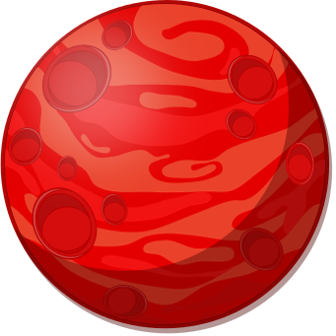

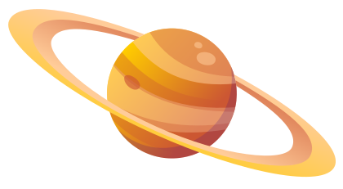
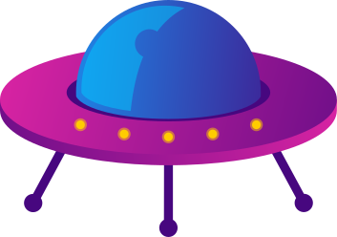
КОНКУРЕНТЫ
1
2
VR/3D приложения про Солнечную систему (красиво, но часто без персонального обучения)
Классические материалы и платформы
(видео, учебники, курсы — без эффекта присутствия)
3
AI-чатботы по астрономии
(есть ответы, но нет VR-контекста и интерактива)
PAGE 07

Slide 9
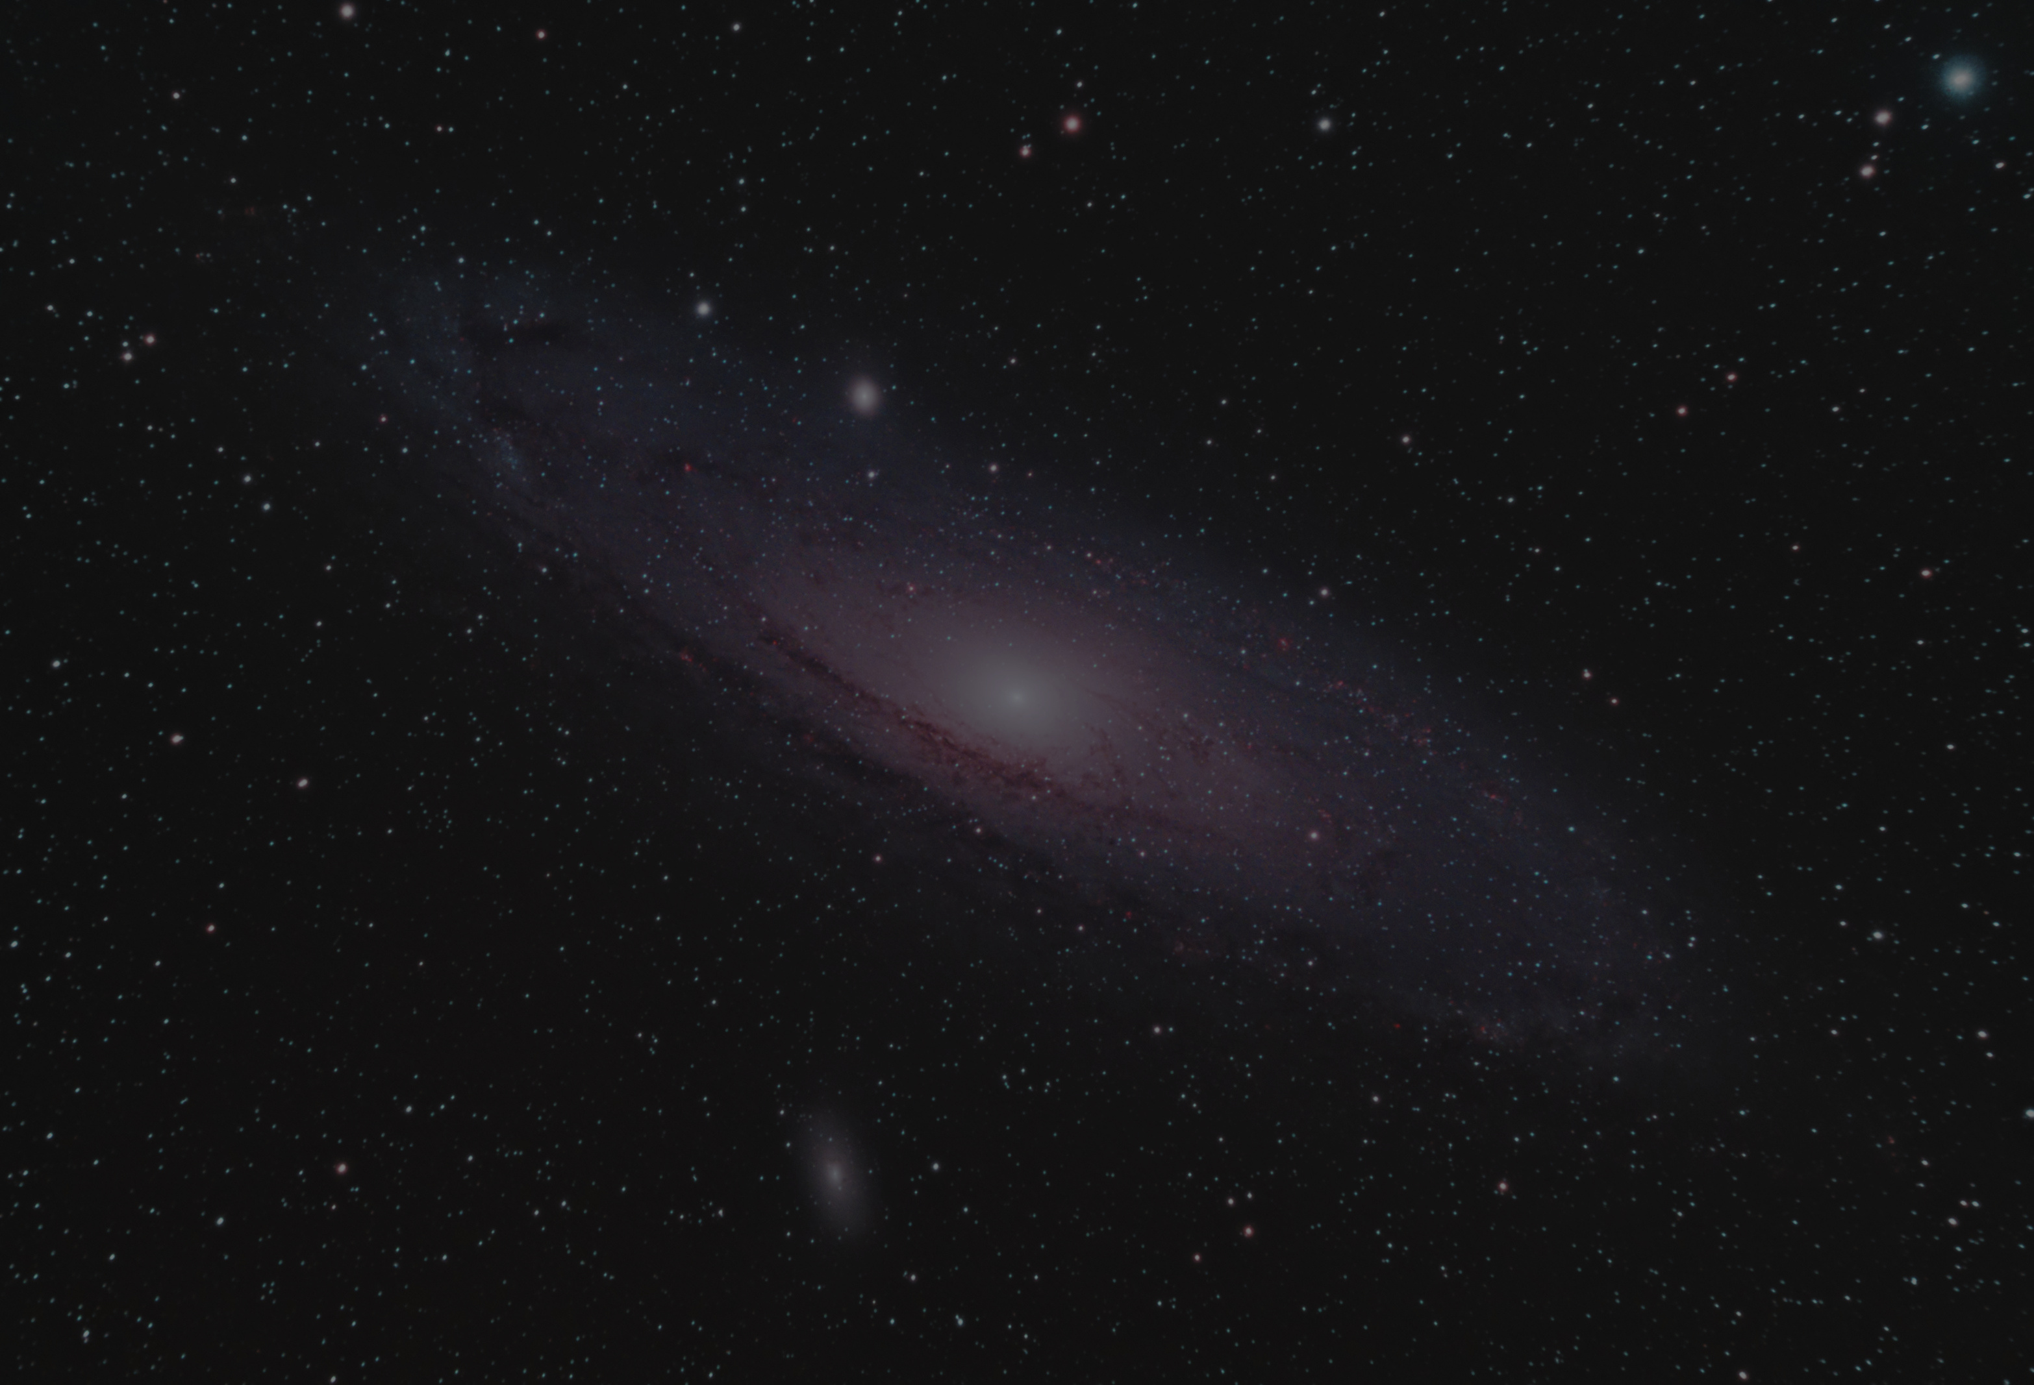
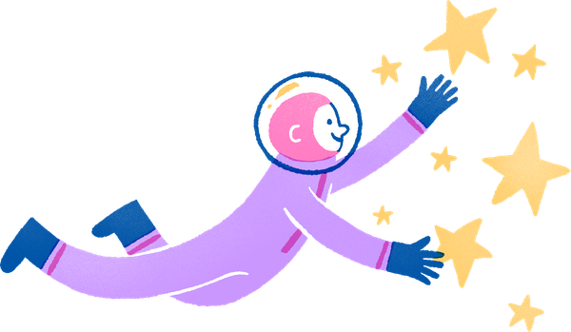
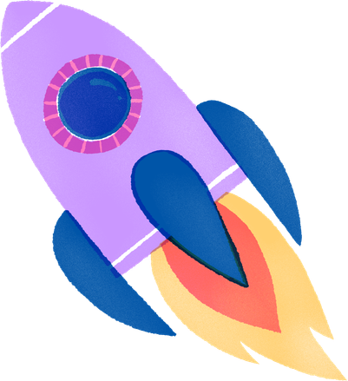
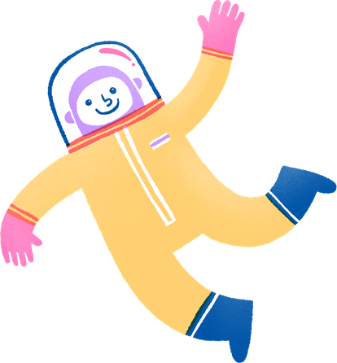
НАШЕ ПРЕИМУЩЕСТВО
КОНТЕКСТНЫЕ ОТВЕТЫ:
ИИ знает, какую планету выбрали, и объясняет “по месту”
VR + AI ВМЕСТЕ:
ГОТОВО ДЛЯ ИСПОЛЬЗОВАНИЯ:
эффект присутствия + персональный ИИ-гид в реальном времени
быстрый запуск, понятная демонстрация
“НЕ ПРОСТО 3D-МОДЕЛЬ И НЕ ПРОСТО ЧАТБОТ — ЭТО ИНТЕРАКТИВНОЕ ОБУЧЕНИЕ В VR С AI”
PAGE 08

Slide 10
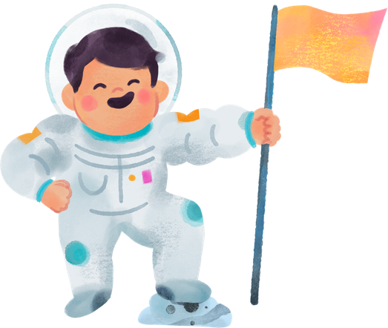
БИЗНЕС-МОДЕЛЬ
B2B ЛИЦЕНЗИЯ ДЛЯ ШКОЛ/ЦЕНТРОВ:
ПАКЕТ ДЛЯ МУЗЕЕВ/ПЛАНЕТАРИЕВ:
FREEMIUM:
базовый VR-режим бесплатно
AI-режим/миссии — платный пакет.
подписка на год
(доступ к VR-курсам + AI-тьютор)
разовая лицензия + поддержка/обновления.
КОМАНДА
UNITY/XR РАЗРАБОТКА
AI/BACKEND
КОНТЕНТ/МЕТОДИКА
VR-сцена, управление, оптимизация под Quest
интеграция OpenAI API, контекст, логика диалогов/квизов
сценарии миссий, учебные материалы, задания.
PAGE 09

Slide 11
цель на будущее
EVA-ТРЕНАЖЁР
(OPEN SPACE SIMULATOR)
ИДЕЯ:
КАК РАБОТАЕТ:
добавить в SolarVerse VR мини-симулятор выхода в открытый космос (EVA) — пользователь управляет телом космонавта в невесомости, выполняя реальные сценарии перемещения и ориентации в пространстве.
движение с помощью ранцевых микродвигателей (thrusters) + стабилизация, при этом есть ограниченный ресурс топлива (каждый импульс тяги расходует запас).
ЗАДАЧИ/МИССИИ:
ПОЧЕМУ ЭТО ЦЕННО:
долететь до заданной точки (спутник/панель/модуль), выполнить действие и безопасно вернуться; оценка по времени, точности манёвров и остаткам топлива.
тренирует пространственное мышление и базовые навыки ориентации/маневрирования в космосе в безопасной VR-среде; ИИ-ассистент объясняет физику движения и даёт подсказки/разбор ошибок после миссии.
PAGE 10

Slide 12

NAZARYNYZQA
RAHMET

